Slide 1
Система работы с одаренными детьми.
Организация внеурочной деятельности

Slide 2
В душе каждого ребенка есть невидимые струны.
Если тронуть их умелой рукой, они красиво зазвучат.
В.А. Сухомлинский

Slide 3

Условия успешной работы с одаренными учащимися
В Федеральном стандарте второго поколения делается акцент на деятельностный подход в образовательном процессе, то есть способности быть автором, творцом, активным созидателем своей жизни, уметь ставить цель, искать способы её достижения, быть способным к свободному выбору и ответственности за него, максимально использовать свои способности.

Slide 4
Можно выделить три основные проблемы в организации работы с одарёнными детьми:
• отсутствие у педагогов знаний об особенностях проявления детской одарённости, видовом её разнообразии;
• функционально - целевая направленность школы в плане развития интеллекта учащихся;
• ориентация школы на «уравнивание» под «среднего» без прогноза на индивидуальное развитие.

Slide 5
В работе с одаренными детьми целесообразно положить следующие принципы педагогической деятельности:
принцип максимального разнообразия предоставленных возможностей для развития личности;
принцип возрастания роли внеурочной деятельности;
принцип индивидуализации и дифференциации обучения;
принцип создания условий для совместной работы учащихся при минимальном участии учителя;
принцип свободы выбора учащимися помощи, наставничества.

Slide 6

Метод проектов
У одарённых детей чётко проявляется потребность в исследовательской и поисковой активности – это одно из условий, которое позволяет учащимся погрузиться в творческий процесс обучения и воспитывает в нём жажду знаний, стремление к открытиям, активному умственному труду самопознанию.

Slide 7
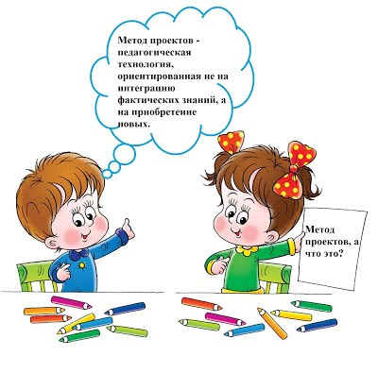
Метод проектов относится к технологиям компетентностно-ориентированного обучения. Использование данного метода на уроках и во внеурочной деятельности даёт новые возможности в активизации познавательного интереса учащихся, развития творческих способностей.

Slide 8
Инновационные формы и методы работы с одарёнными детьми в урочной и внеурочной деятельности
Одарённость — это системное, развивающееся в течение жизни качество психики, которое определяет возможность достижения человеком более высоких, незаурядных результатов в одном или нескольких видах деятельности по сравнению с другими людьми.

Slide 9
Выделяют следующие виды одарённости:
одарённость в практической деятельности;
одарённость в познавательной деятельности;
одарённость в художественно-эстетической деятельности;
одарённость в коммуникативной деятельности;
одарённость в духовно-ценностной деятельности.

Slide 10
Организация системной работы – одна из главных задач современной школы и образовательной практики в условиях модернизации российской системы образования.
В учебном процессе развитие одарённого ребёнка следует рассматривать, как развитие его внутреннего деятельностного потенциала, способности быть автором, творцом активным созидателем своей жизни, уметь ставить цель, искать способы её достижения, быть способным к свободному выбору и ответственности за него, максимально использовать свои способности.

Slide 11
Для этой категории детей предпочтительны следующие методы работы:
классно - урочная (работа в парах, в малых группах), разноуровневые задания, творческие задания;
консультирование по возникшей проблеме;
дискуссия;
игры;
предметные олимпиады;
интеллектуальные марафоны;
различные конкурсы и викторины;
словесные игры и забавы;
проекты по различной тематике;
ролевые игры;
индивидуальные творческие задания.

Slide 12
Система работы с одаренными детьми включает в себя следующие компоненты:
выявление одаренных детей;
развитие творческих способностей на уроках;
развитие способностей во внеурочной деятельности (олимпиады, конкурсы, индивидуальная работа);
создание условий для всестороннего развития одаренных детей.
работа с родителями одаренных детей.

Slide 13
Для создания мотивации можно использовать следующие приемы:
рейтинг учащихся;
классные часы по самоопределению
создание портфолио с последующей презентацией.

Slide 14
Урочная и внеурочная работа строится таким образом, чтобы ребёнок мог проявить свои возможности в самых разных сферах деятельности, и направлена на развитие творческих и познавательных способностей учащихся.

